Slide 1
The Wiki Game
פיתוח צד לקוח בסביבת אנדרואיד 1
מרצה: נתן דליברי
מגישים:
עומר כהן: 208521294
עומר גז: 313329302
גיא ציציאשוילי: 320640329

Slide 2
מטרת האפליקציה
משחק הוויקיפדיה הוא משחק אשר את השראתו קיבלנו מ-"Wiki Challenge" והחלטנו להפוך אותו לאפליקציה.
השחקן מקבל ערך התחלתי וכן ערך יעד. מטרת השחקן היא להגיע מאותו ערך התחלתי לערך סופי שהוגדר לכך, תוך מעבר בין ערכים שונים בוויקיפדיה, באמצעות שימוש בקישורים הנמצאים בגוף כל ערך.
האפליקציה מציעה למשתמש לבחור את אופן המשחק, משימוש בעזרות במידה וירצה עד להגבלת זמן המשחק. בין העזרות ישנם אפשרות להסתרת הטקסט חוץ מלינקים למאמרים, חיפוש בטקסט וכן הלאה.
האפליקציה פונה לקהל הרחב מילדים עד למבוגרים כאשר כדי להצליח יידרש מהם להעמיק את הידע בנושא מסוים, לחשוב על קשרים בין נושאים ומונחים שהקשר ביניהם אינו בהכרח אינטואיטיבי.

Slide 3
מבט כולל על המשחק
הכנות:
המשתמש לפני תחילת המשחק יקבל באופן רנדומלי
את ערך המוצא: הערך אשר ממנו יתחיל את המשחק.
באופן דומה גם את ערך הסיום: הערך עליו יהיה להגיע תוך שימוש בקישורים שנמצאים בערכים ומעבר בין ערכים.
עזרות ואתגרים:
- מרוץ כנגד הזמן בו יש להגיע אל ערך הסיום כמה שיותר מהר לפני סיום הזמן.
- מרוץ ללא הגבלת זמן אשר בו המשתמש יוכל ללמוד ולהכיר את המשחק לפני שירצה לאתגר את עצמו.
- המשתמש יוכל להחליט האם להשתמש בעזרות המוצעות ואת כמות הפעמים בהם או ללא שימושם.
- ניתן לשלב בין העזרות והאתגרים, למשל שהמשחק יהיה ללא זמן אבל עם מוספר מוגבל של קפיצות קדימה.
העזרות הן:
- מספר הקפיצות שניתן לעשות
- מספר החזרות לאחור שניתן לעשות
- חיפוש מילים בטקסט (בדומה ל- "Ctrl+F")
- העלמת הטקסט מלבד הלינקים לערכים אחרים
מהלך המשחק:
לאחר תחילת המשחק יופיע הערך ההתחלתי בוויקיפדיה שהוגדר, על המשתמש יהיה לנתב את דרכו עד לערך הסופי .
ניצחון ייחשב כאשר המשתמש הצליח להגיע לערך היעד.

Slide 4
חווית המשתמש
מסך המשחק הוא מינימליסטי, כאשר במידה ונקבע מגבלה של זמן זה יופיע למעלה במסך בספירה לאחור. במידה וזה ללא הגבלת זמן אז למעלה במסך יופיע הזמן כאשר הוא נספר קדימה על מנת לדעת כמה זמן את משחק.
כמו כן במסך המשחק במידה ונבחרה האפשרות להשתמש בעזרות אז בראש המסך יופיע עבור כל עזרה כמה נשאר לשימוש.
שימוש בעיצוב מודרני בעזרת material design .
התאמה לערכת מערכת שחורה לפי מערכת המכשיר.
אתר ויקיפדיה עצמו גם מותאם לפי הערכת הנושא.

Slide 5
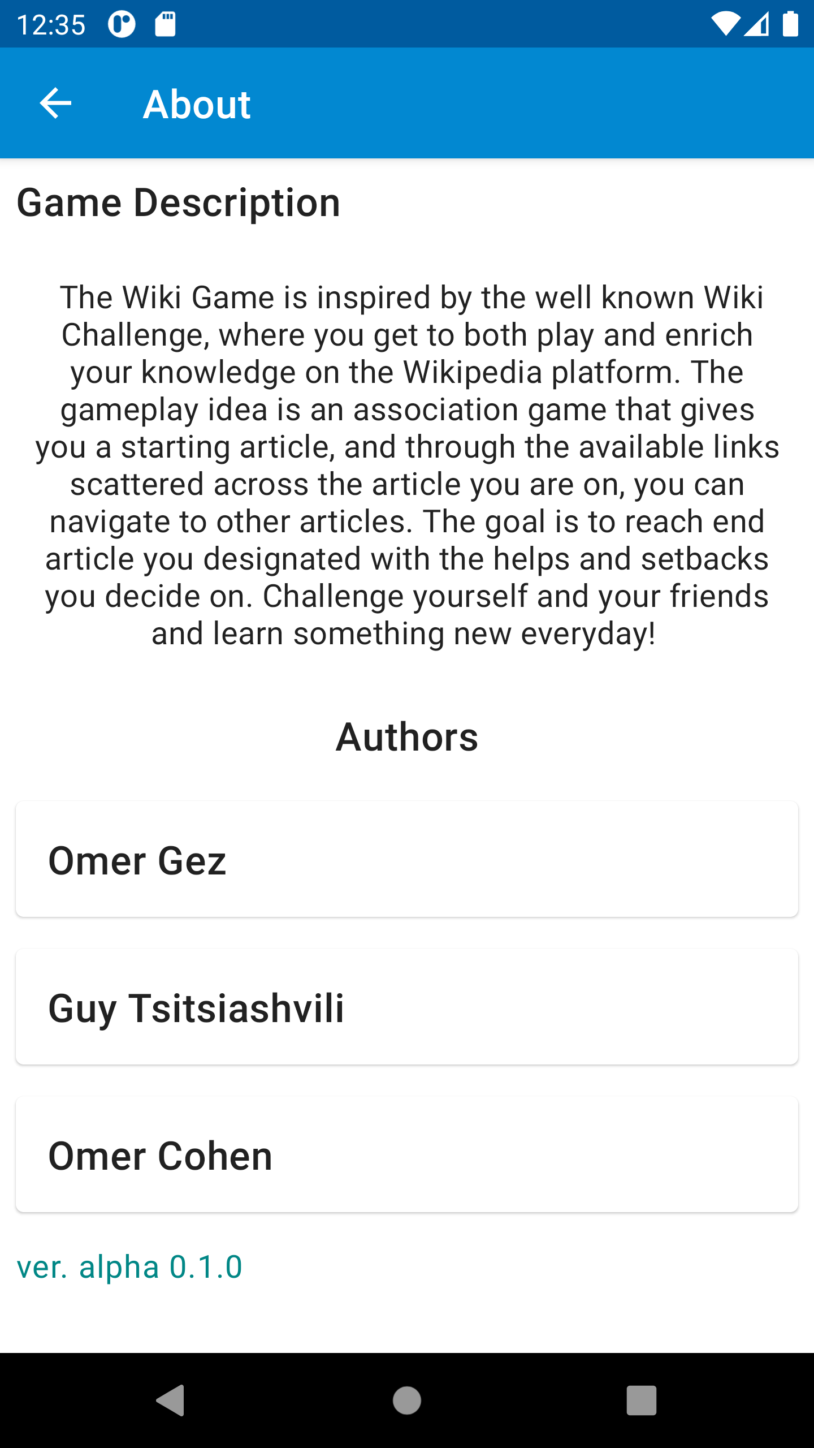
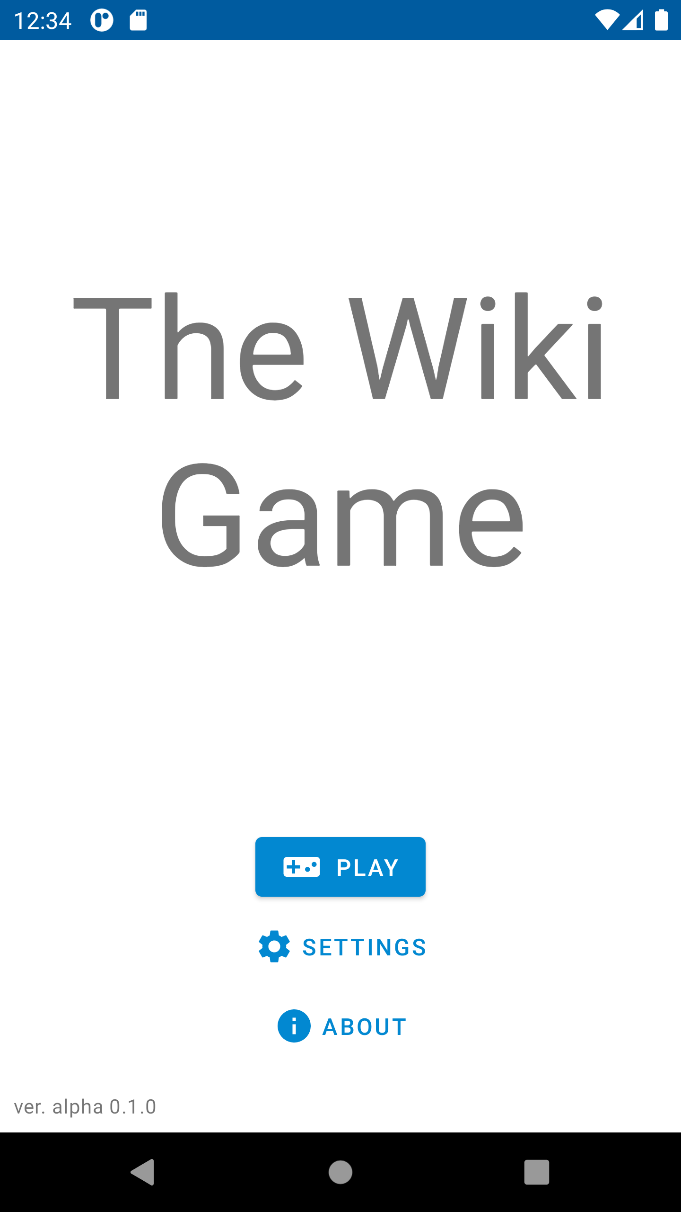
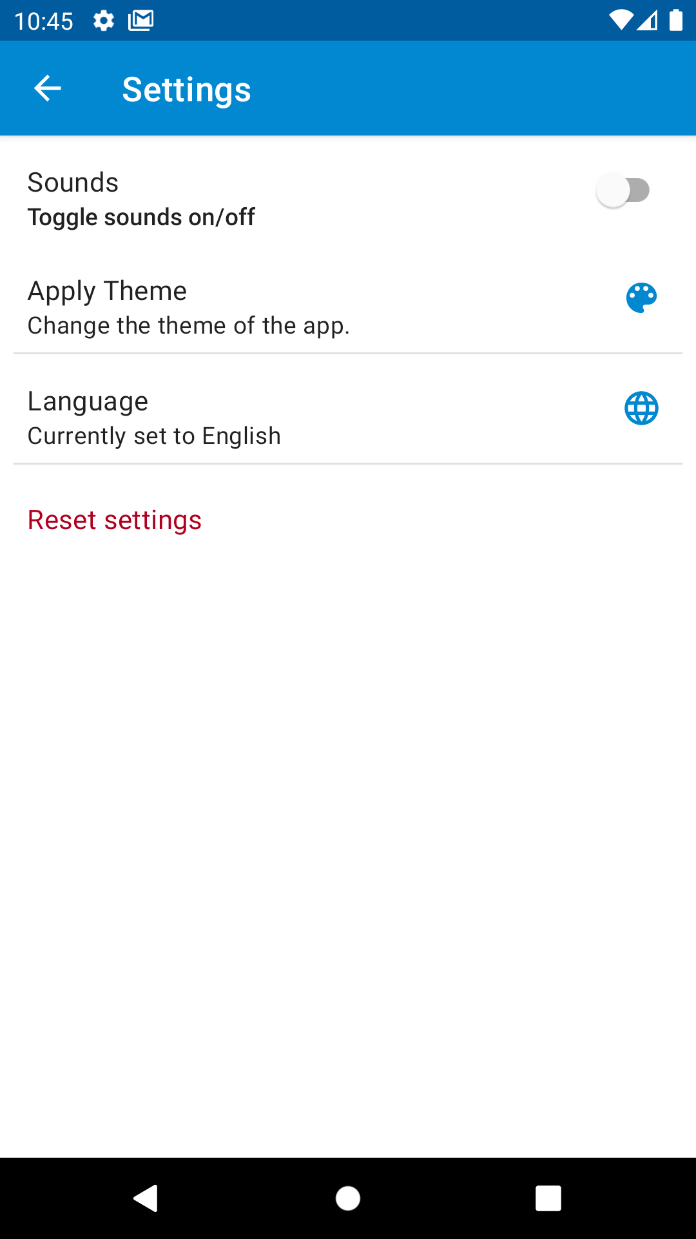
מסכי האפליקציה ותרשים זרימה
About
Settings

Slide 6
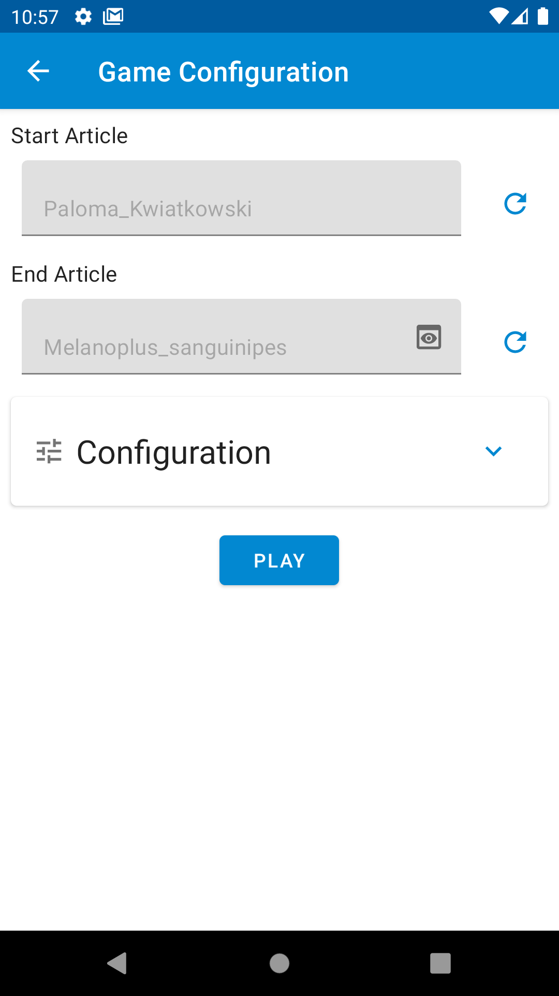
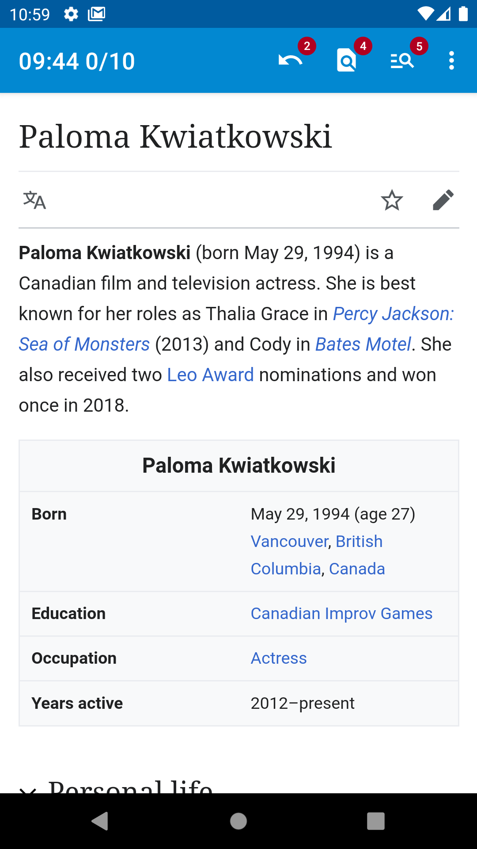
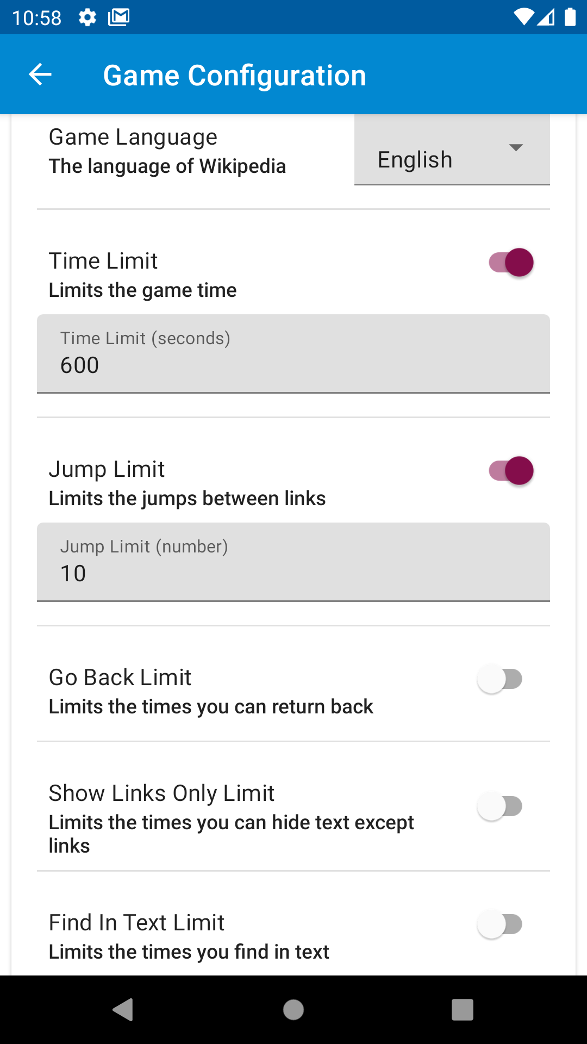
מסכי האפליקציה ותרשים זרימה
Play
Start game

Slide 7
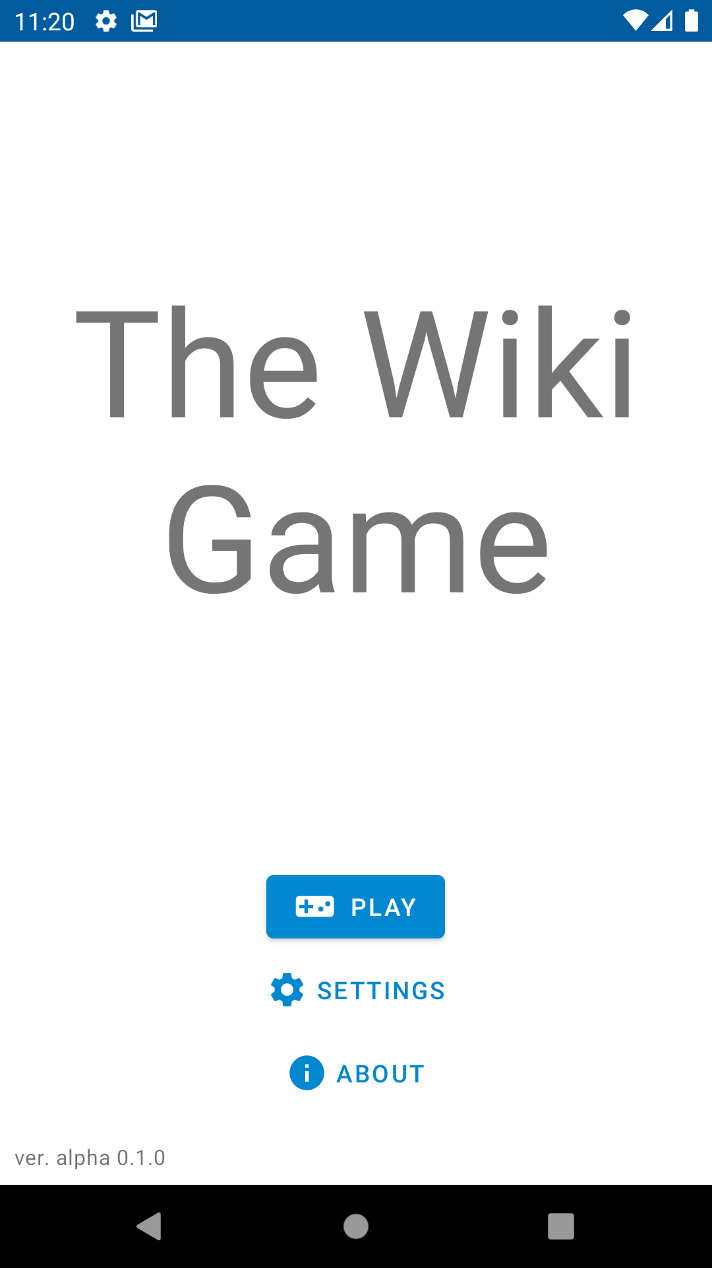
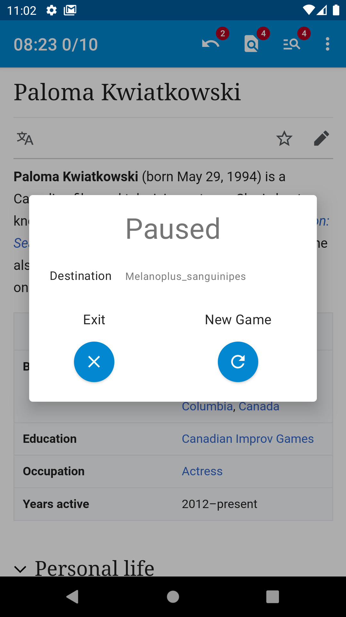
מסכי האפליקציה ותרשים זרימה
Exit
Pause
New Game

Slide 8
הוספות
Data binding
Localization
Shared Preference
Dark mode theme
Completeble future
Event-driven programming
שימוש ב-Observable

Slide 9
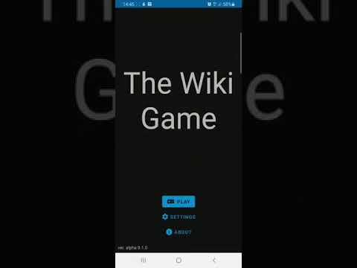
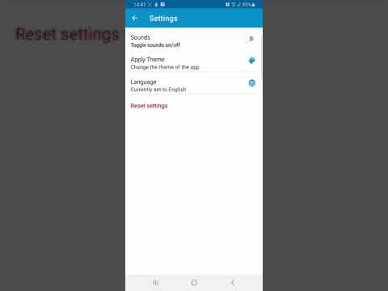
סרטון הדרכה
חלק 2:
https://www.youtube.com/watch?v=ii6nJDlIf4c&ab_channel=OmerCohen
חלק 1:
https://www.youtube.com/watch?v=zceD0aIXjF8&ab_channel=OmerCohen

